Slide 1
Имитационное моделирование
Клеточные автоматы

Slide 2
Клеточный автомат
Клеточный автомат – дискретная модель, описывающая изменения состояний клеток (cells) некоторой решётки (grid) во времени.

Slide 3
Элементарный клеточный автомат
Элементарный клеточный автомат – это неограниченный в обе стороны одномерный массив клеток, в котором ячейка может иметь только два состояния (0 и 1).
Новые значения состояний клеток вычисляются пошагово во времени отдельно для каждой клетки только на основе значений на предыдущем шаге времени.
Правило эволюции определено детерминированным образом на основе значений самой клетки и двух ее ближайших «соседок».

Slide 4


Элементарный клеточный автомат
X Y Z
Число всех возможных комбинаций: 2³ = 8
Правило эволюции :
Правило 110
код Вольфрама
01101110₂ = 110₁₀
Общее число правил: 2⁸ = 256

Slide 5
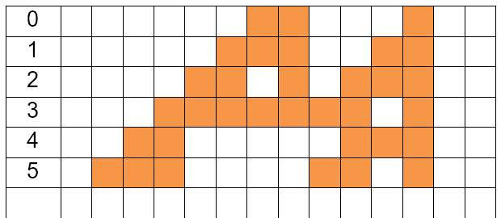
Элементарный клеточный автомат
Начальное состояние:
Правило 110

Slide 6
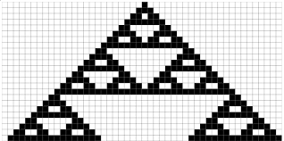
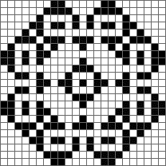
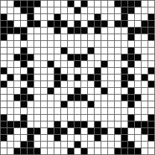
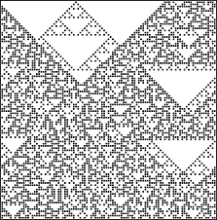
Элементарные клеточные автоматы: примеры моделирования

Slide 7
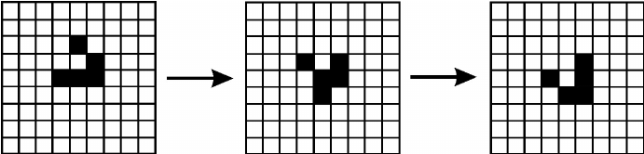
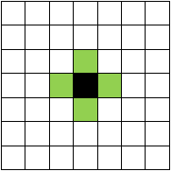
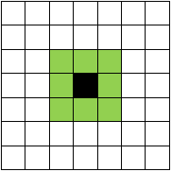
Двумерный клеточный автомат
Состояние клеток определяется на основе состояния соседей в предыдущий момент времени
Кто наши соседи?
окрестность фон Неймана
окрестность Мура

Slide 8
Двумерный клеточный автомат: комбинации и правила
окрестность фон Неймана
окрестность Мура
Число возможных комбинаций : 2⁵ = 32 2⁹ = 512
Общее число правил : 2³² ≈ 4 billion 2⁵¹² ≈1.34∙10¹⁵⁴

Slide 9
Игра «Жизнь» Джона Конуэя
Каждая клетка взаимодействует с 8 соседями (окрестность Мура). На каждом шаге по времени происходят следующие преобразования:
Живая клетка, имеющая менее двух живых соседей, умирает (underpopulation).
Живая клетка, имеющая двух или трех живых соседей, остается живой.
Живая клетка, имеющая более трех живых соседей, умирает (overpopulation).
Мертвая клетка, имеющая ровно трех живых соседей, становится живой (reproduction).
Распределение живых клеток в начале игры называется первым поколением (generation 0). Каждое следующее поколение получается путем одновременного применения правил ко всем клеткам предыдущего поколения.

Slide 10
Игра «Жизнь»
https://en.wikipedia.org/wiki/Conway%27s_Game_of_Life
http://www.michurin.net/online-tools/life-game.html
https://michurin.github.io/conways-game-of-life

Slide 11
Другие варианты клеточных автоматов
варианты окрестности (соседей): больший размер, форма (даже неправильная) и т.д.
число состояний клетки >2 (пример: игра «Хищник-жертва»), непрерывное множество состояний
трехмерные автоматы (и большей размерности)
неквадратные формы ячеек (шестиугольники и др.), наличие ячеек разной формы одновременно
стохастические элементы в правилах

Slide 12
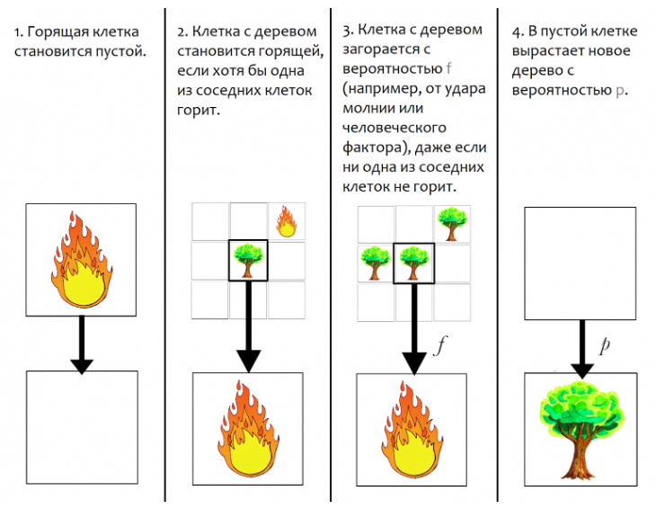
Лесные пожары
Основное правило

Slide 13
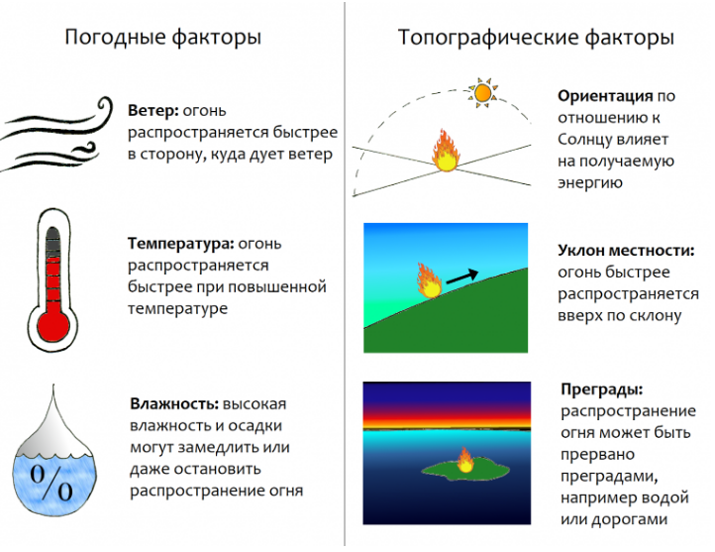
Лесные пожары
Дополнительные правила

Slide 14
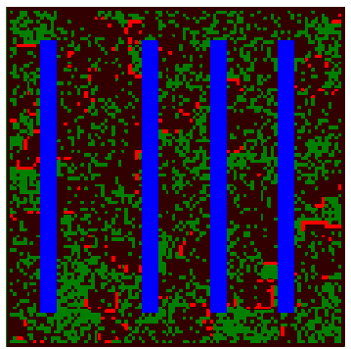
Лабораторная 3
Задание:
Реализовать моделирование возникновения и распространения лесных пожаров с использованием двумерного клеточного автомата.
Реализовать не менее 3 дополнительных правил

